Slide 1
WORLD MAP WORD CLOUD
WILIAN HENRIQUE CAVASSIN
AURÉLIO VINÍCIUS CABRAL FUNES
JOSÉ FARIA LEITE NETO
04/12/2019

Slide 2
Introdução
Objetivo:
Criar uma word cloud com a base de ameaças dos vertebrados, separada por países
Desafios:
Base original não informa o país do animal
Pegar as palavras mais importantes
Juntar todas as word clouds em uma só imagem

Slide 3
Introdução
Soluções:
Pegar o país de cada espécie pela API da IUCN Red List
Utilizar corpus do NLTK para remoção de stopwords acrescido de algumas palavras específicas
Utilizar um algoritmo de Lemmatization para agrupar palavras
Scripts python para gerar todas word clouds separadamente
Converter a wordcloud para parâmetros tratáveis (svg)
Reconverter as word clouds para png para tratamento no QGIS
Merge das worldclouds

Slide 4






Ferramentas utilizadas
Python
Pandas
NLTK
wordcloud
scikit-learn
requests
svglib
QGIS / GRASS
PyQGIS / OpenCV

Slide 5
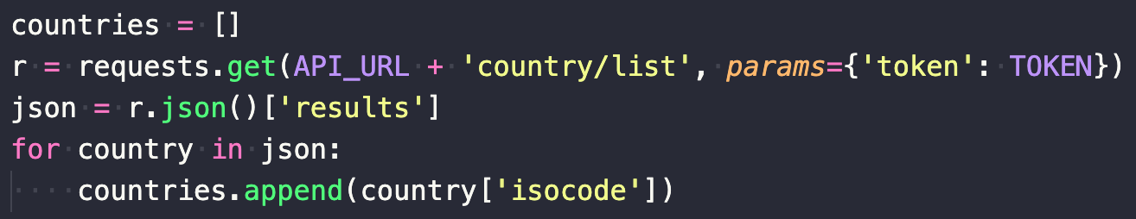
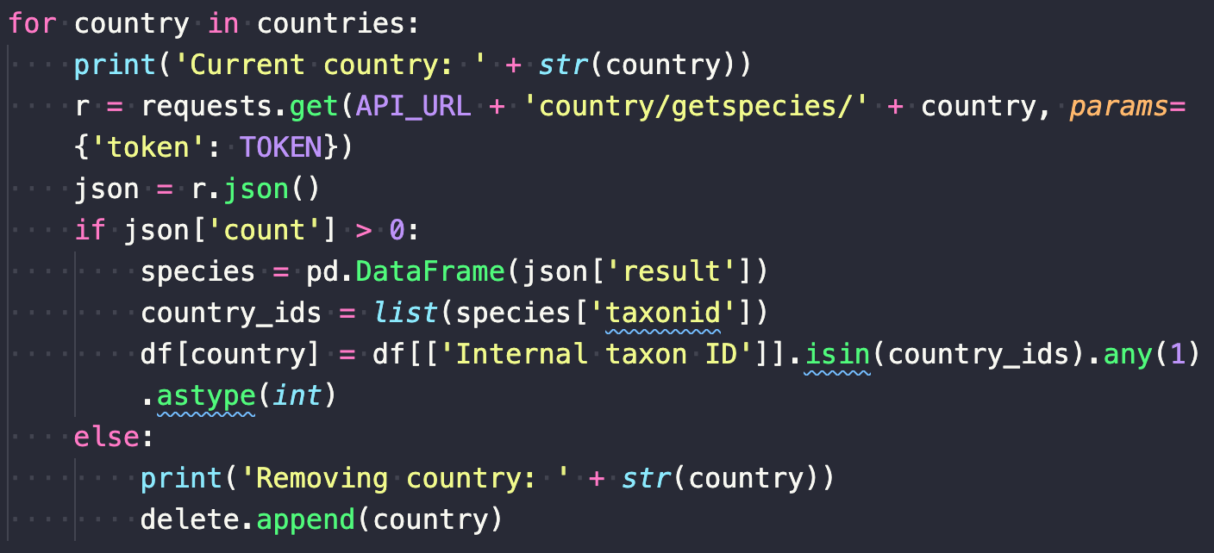
Preparação da Base
Puxar da API a qual país cada espécie pertence
Pega todos os países da API
Pega todas espécies desses países
Cruza com a base original por taxonid

Slide 6
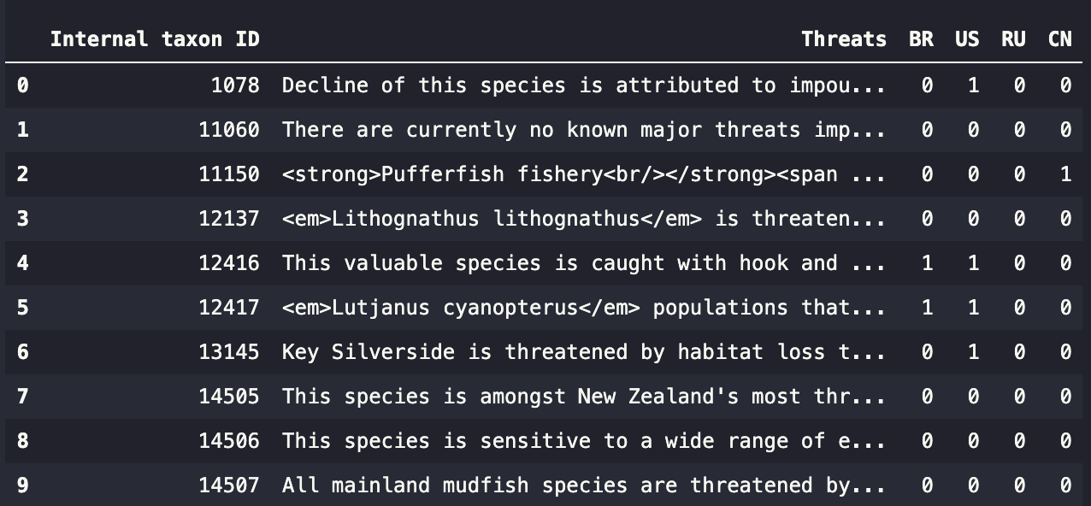
Preparação da Base

Slide 7
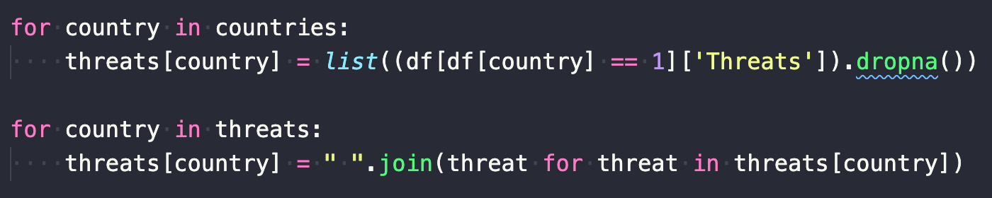
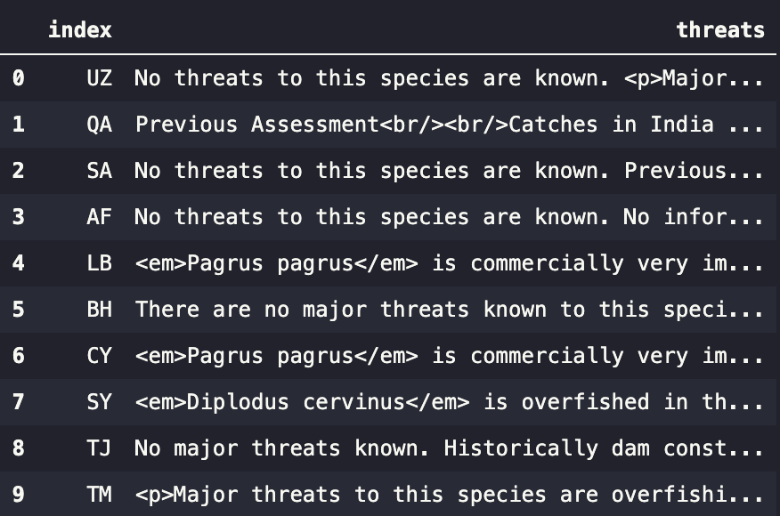
Preparação da Base
Juntar textos de ameaças por país

Slide 8
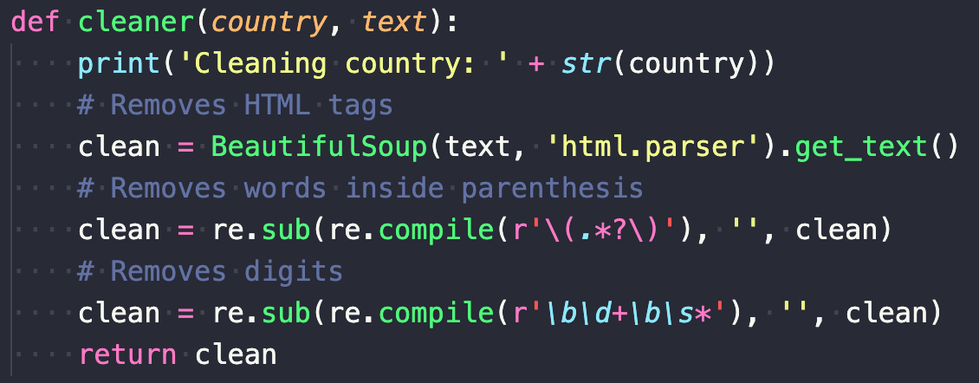
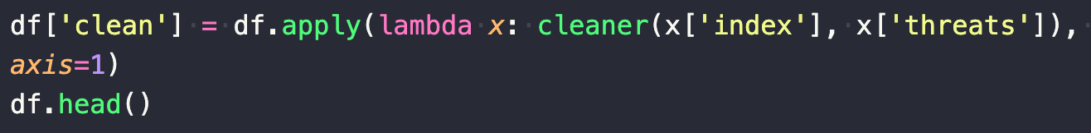
Preparação da Base
Remoção de tags HTML, palavras entre parêntesis e números
Frequência das 1000 palavras mais presentes no texto por país
CountVectorizer

Slide 9
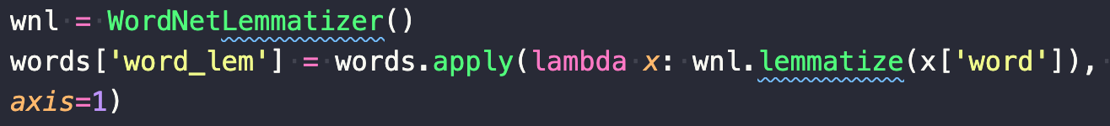
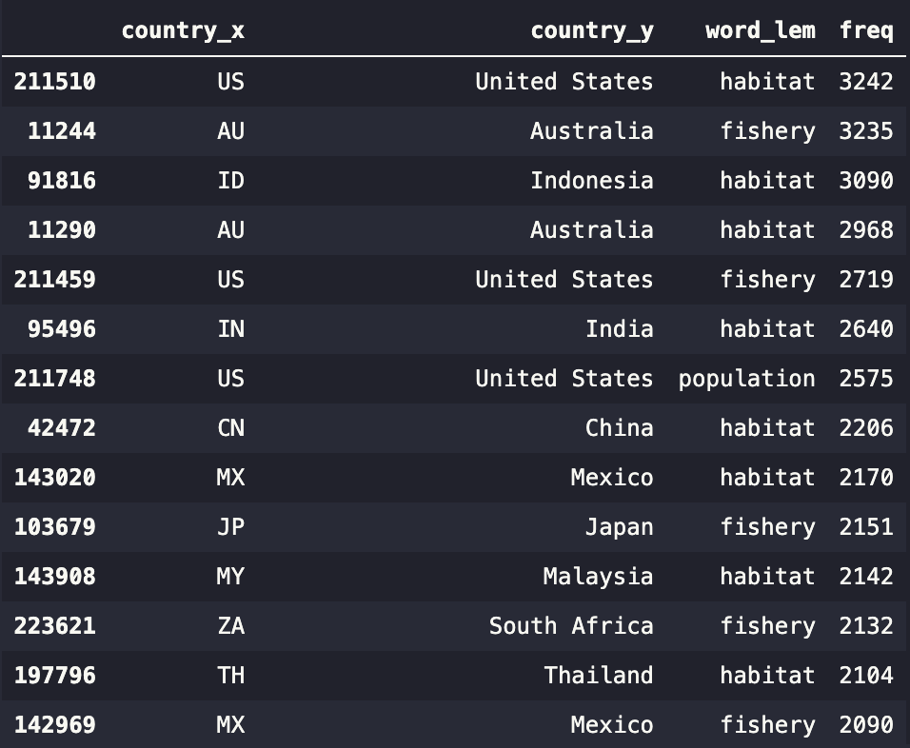
Preparação da Base
Lemmatization das palavras
WordNetLemmatizer do NLTK

Slide 10
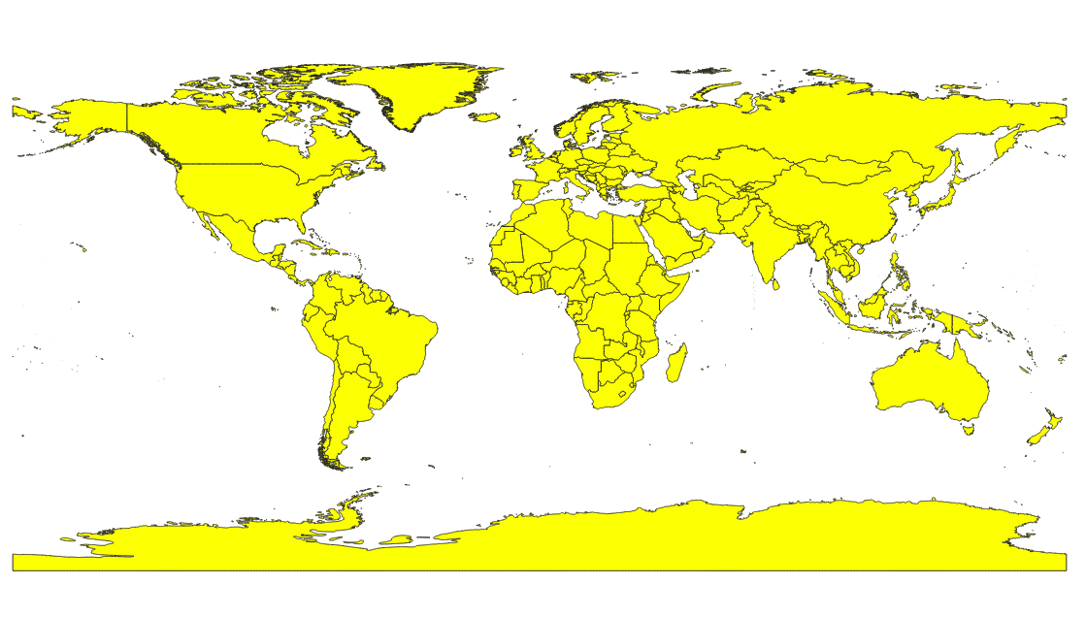
Construção dos Word Clouds
Download de shape (formato) do mapa mundi;
Divisão de países através da biblioteca GRASS / QGIS: função splitvectorlayers()
Shape Inicial. TAPIQUÉN, Carlos. Orogénesis Soluciones Geograficas. Porlamar, Venezuela (2015).

Slide 11
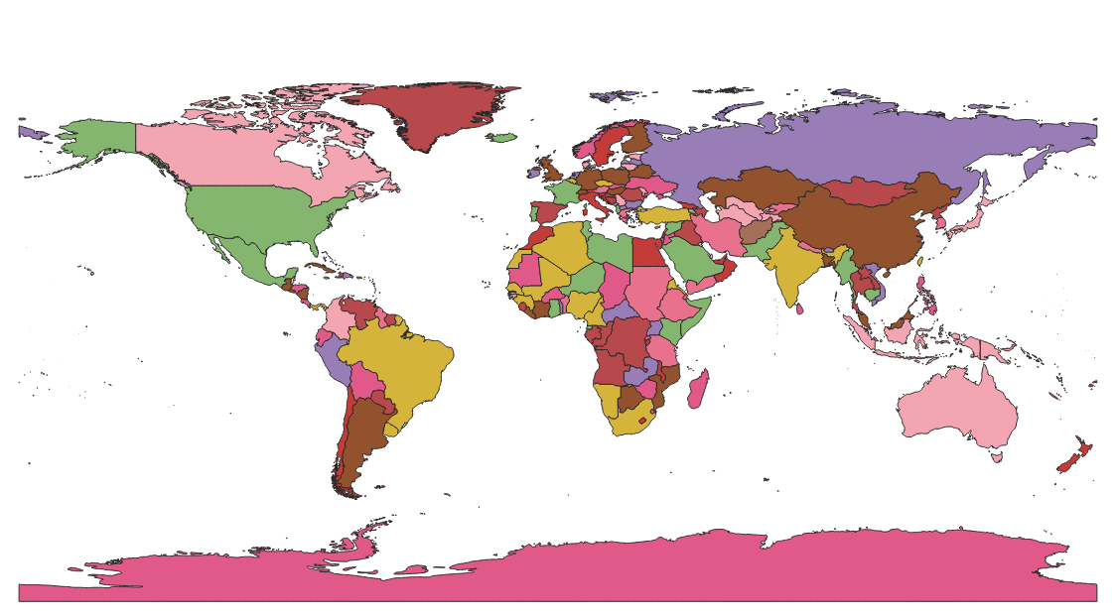
Construção dos Word Clouds
Criação de shapes, modelo SVG através da plataforma QGIS;
Considerar-se a Antarctica como país para fins de análise;

Slide 12
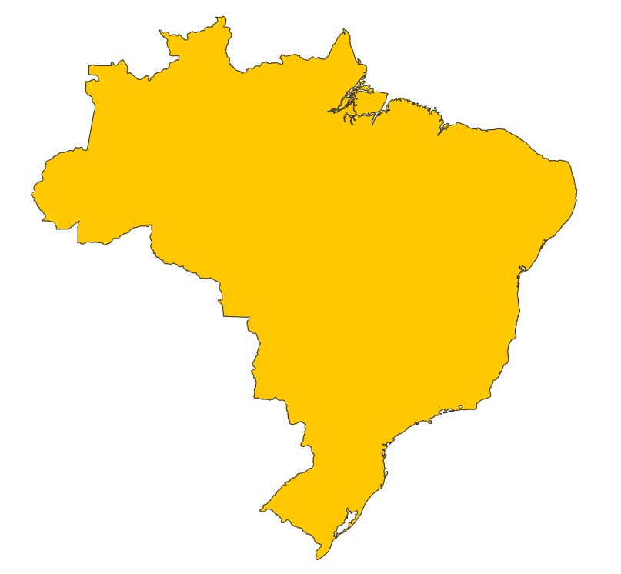
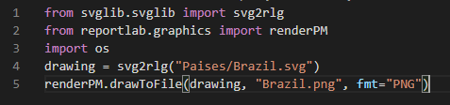
Construção dos Word Clouds
Importação da base de dados criada anteriormente;
Conversão do SVG para png, utilizando-se:

Slide 13
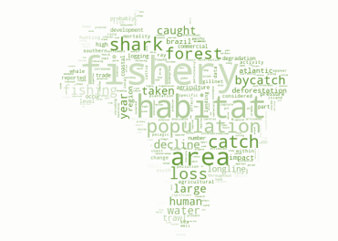
Construção dos Word Clouds
Construção de wordcloud utilizando-se de formato da imagem, neste caso contornos dos países, através da biblioteca wordcloud:

Slide 14
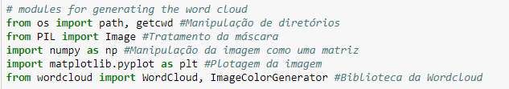
Construção dos Word Clouds
Bibliotecas Utilizadas

Slide 15
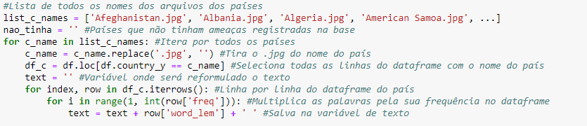
Construção dos Word Clouds
Criação de um Novo Texto com as Palavras e Frequências

Slide 16
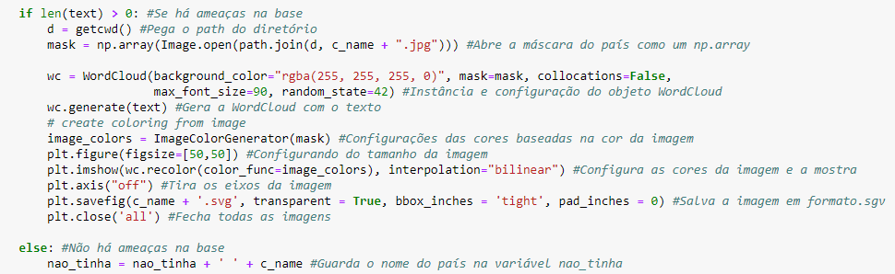
Construção dos Word Clouds
Gerando a Word Cloud com a Máscara

Slide 17
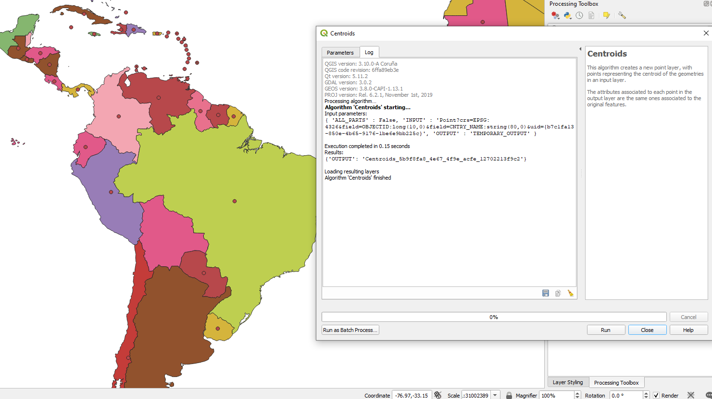
Construção dos Word Clouds
Obtenção de pontos de referência via GRASS para cada país: neste caso foram utilizadas centróides e center;

Slide 18
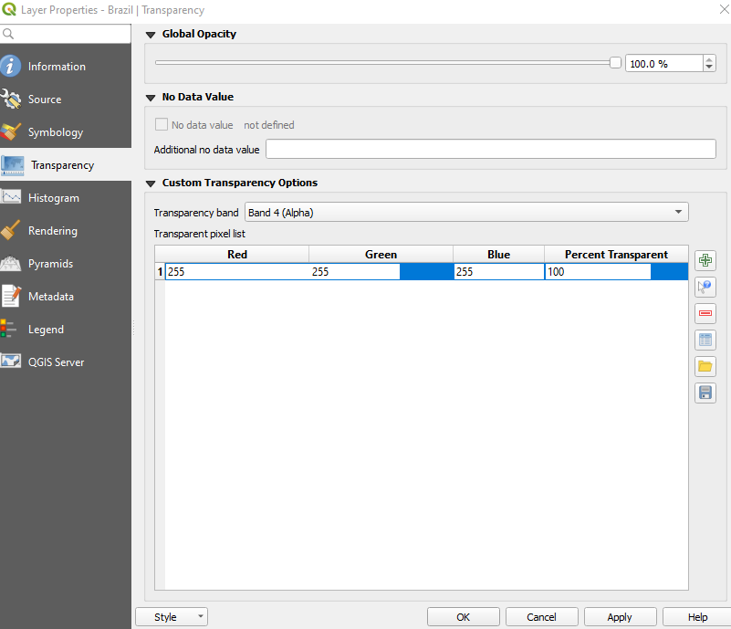
Construção dos Word Clouds
Armazenamento destes valores no mapa csv;
Remoção de fundo através de ocultação de pixels:
Alteração de banda 4(Alpha);
(”255,255,255,100%”)
Alteração de grayscale;
(“240-255,100%”)
Limiarização global (Utiliza-se do padrão de cores do mapa)

Slide 19
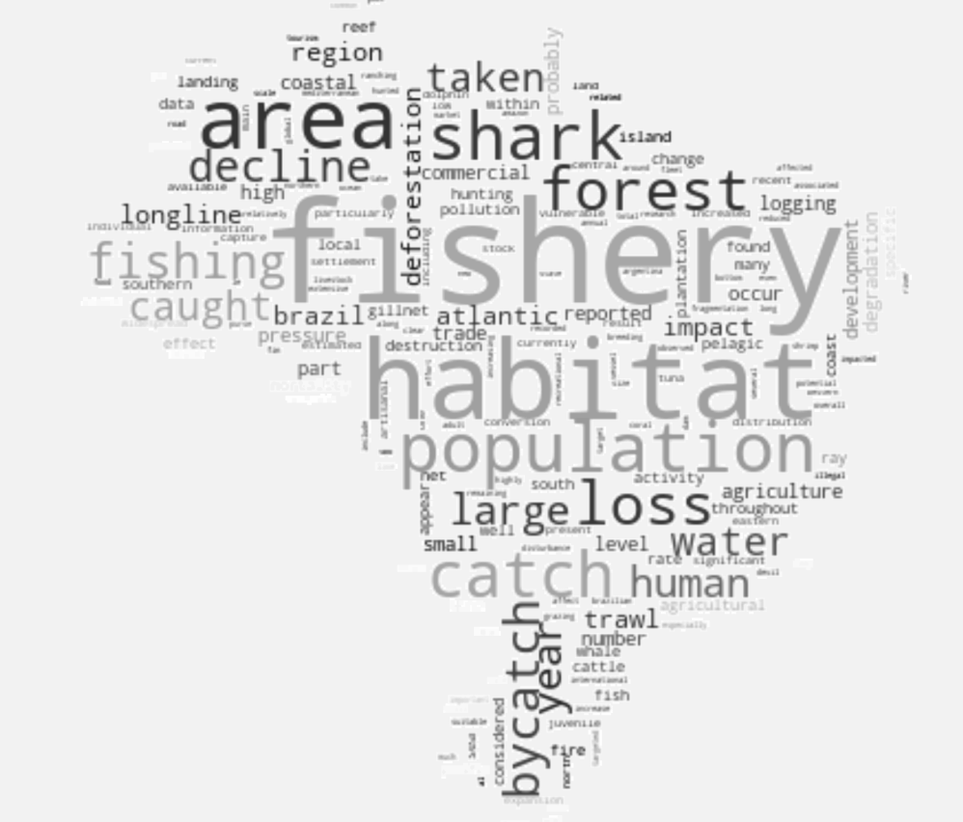
Construção dos Word Clouds
Exportar a layer alterada para o formato TIF, para permitir edição posterior edição via Raster, utilizando-se do plugin Freehand Raster Georeferencer;
Fornecimento de coordenadas salvas na importação da imagem;
Ajuste manual de tamanho e posição para algumas imagens;
Inclusão do shape original modificado;

Slide 20
Resultados
Foram geradas wordclouds para todos os países do mapa, foram plotados países com área maior que 445.000 km²;
O mapa original contou com uma resolução de 35625 px por 25344 px, em extração de 3000dpi;
Os países apresentaram resoluções diferentes conforme seu tamanho;
Expor-se-ão alguns mapas para efeito de análise e comentários, e uma versão de resolução menor do mapa final gerado;

Slide 21
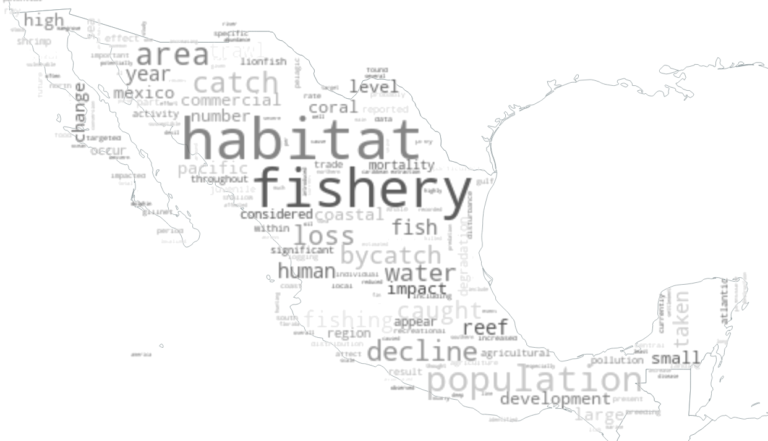
Resultados - México

Slide 22
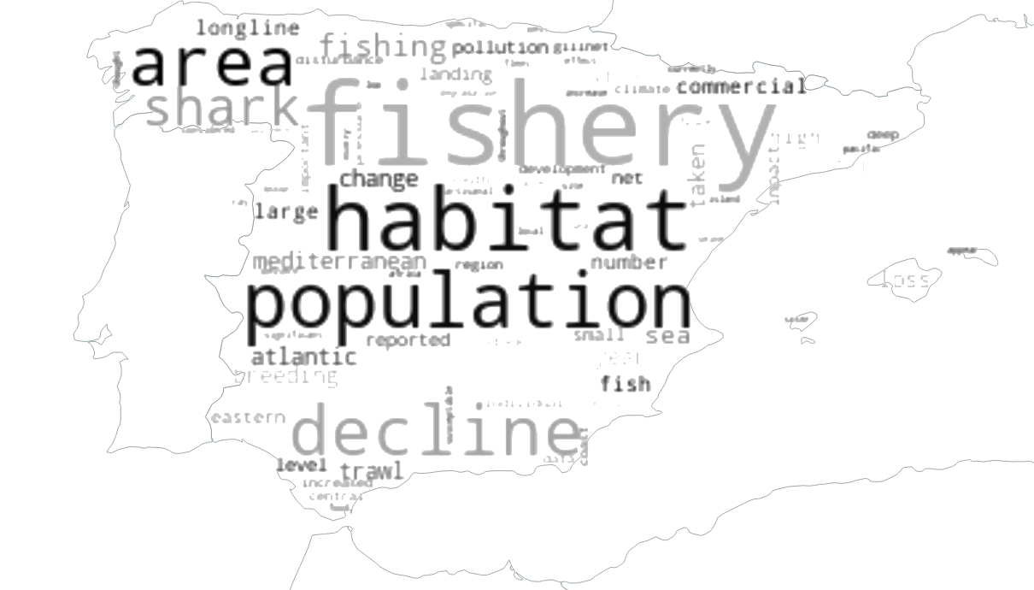
Resultados - Espanha

Slide 23
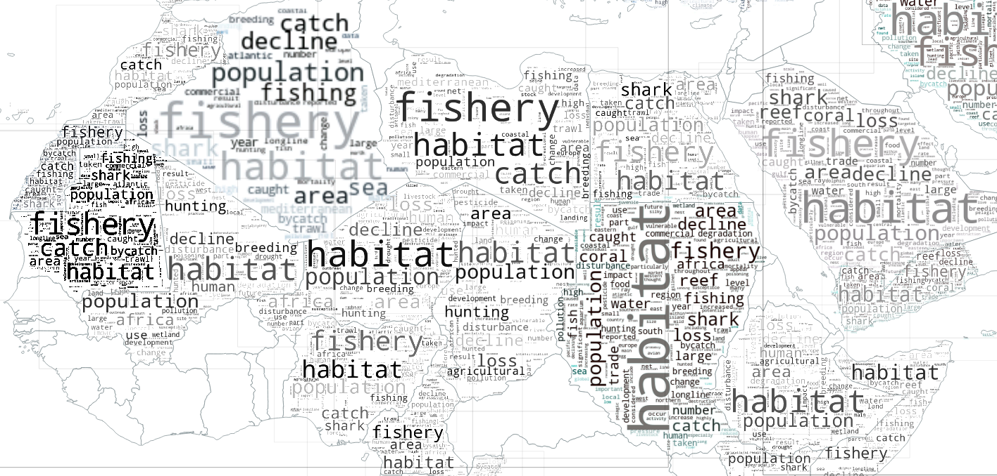
Resultados - Norte da África e Oriente Médio

Slide 24
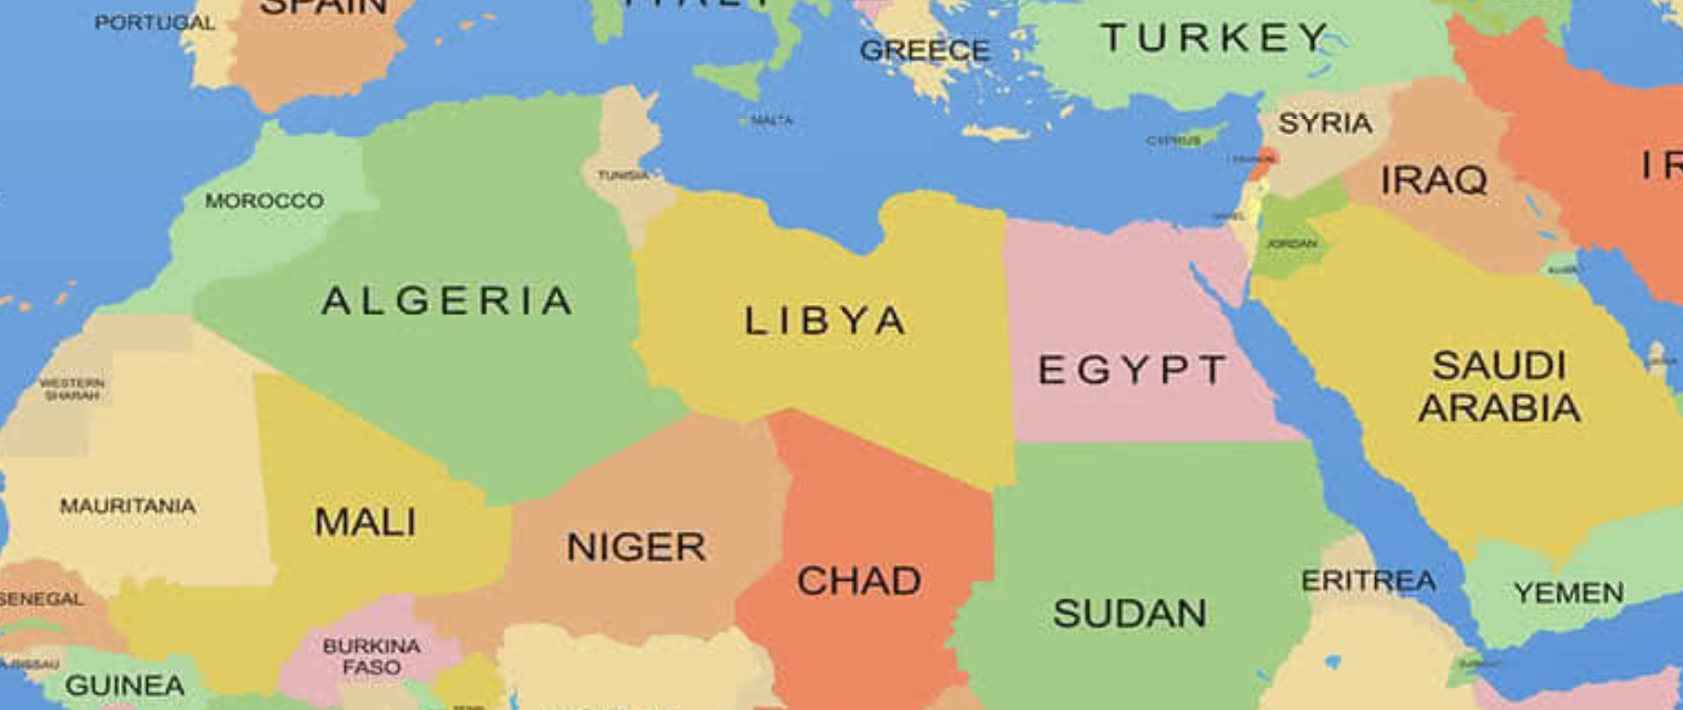
Resultados - Norte da África e Oriente Médio (Mapa Mundi - Comparação)

Slide 25
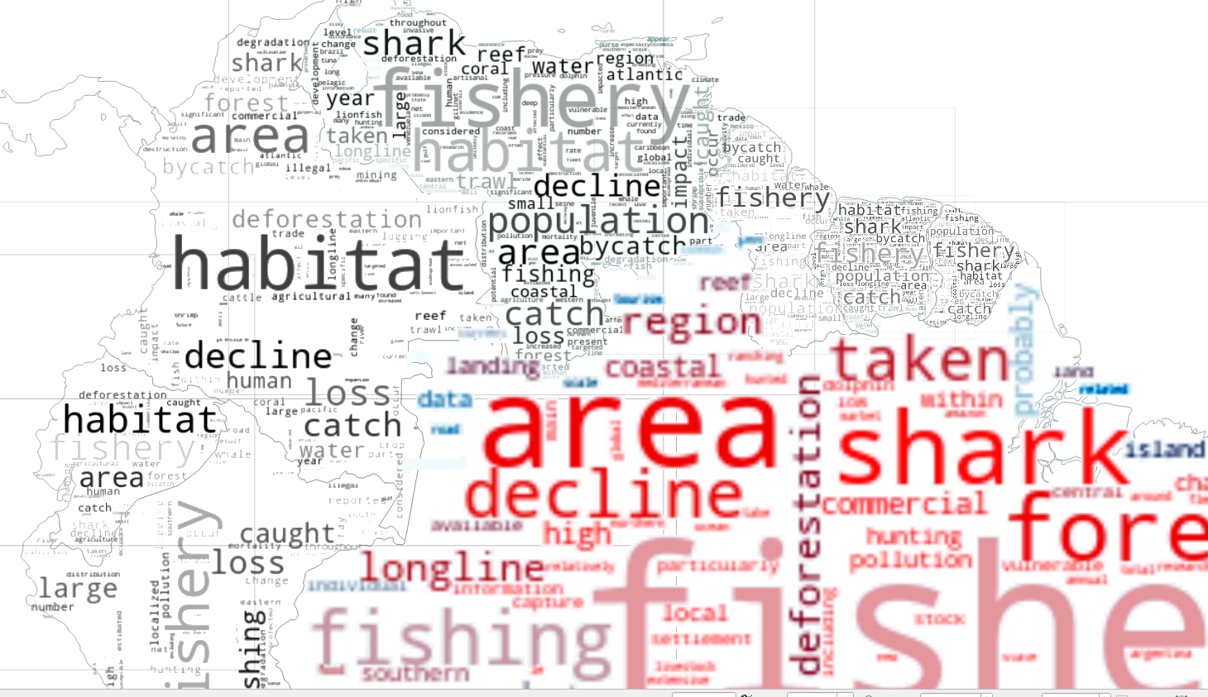
Resultados - América do Sul (norte)

Slide 26
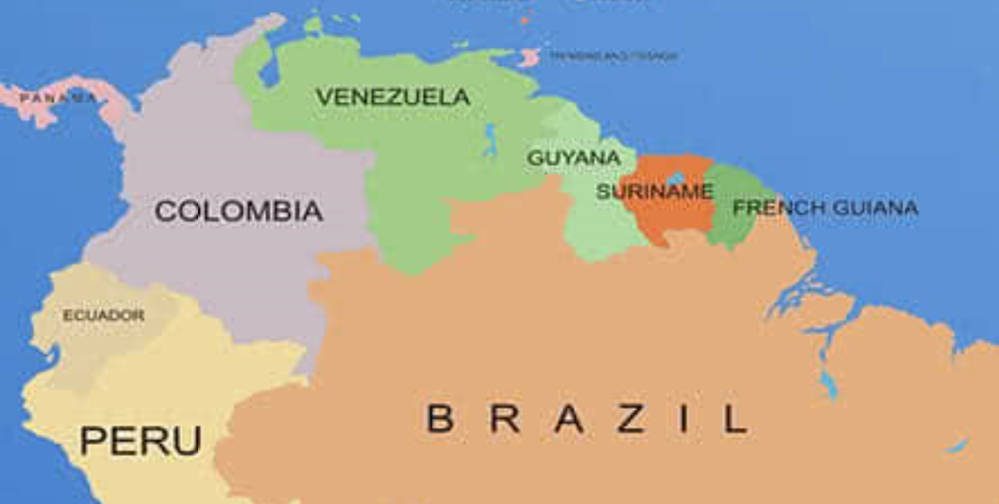
Resultados - América do Sul (norte) (Mapa Mundi - Comparação)

Slide 27
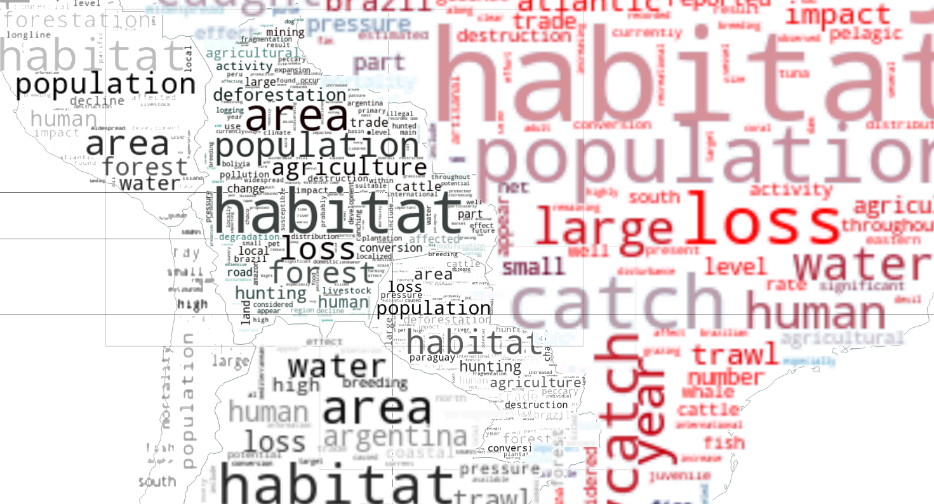
Resultados - América do Sul (centro)

Slide 28
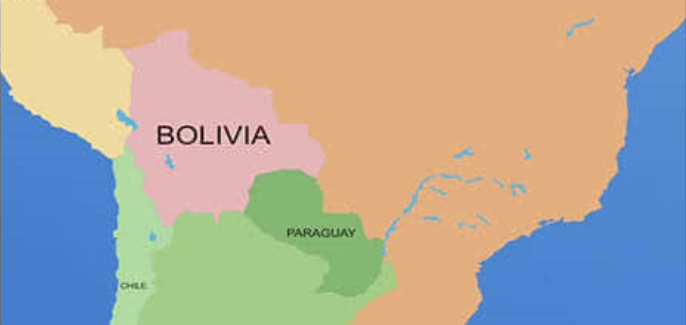
Resultados - América do Sul (centro) (Mapa Mundi - Comparação)

Slide 29
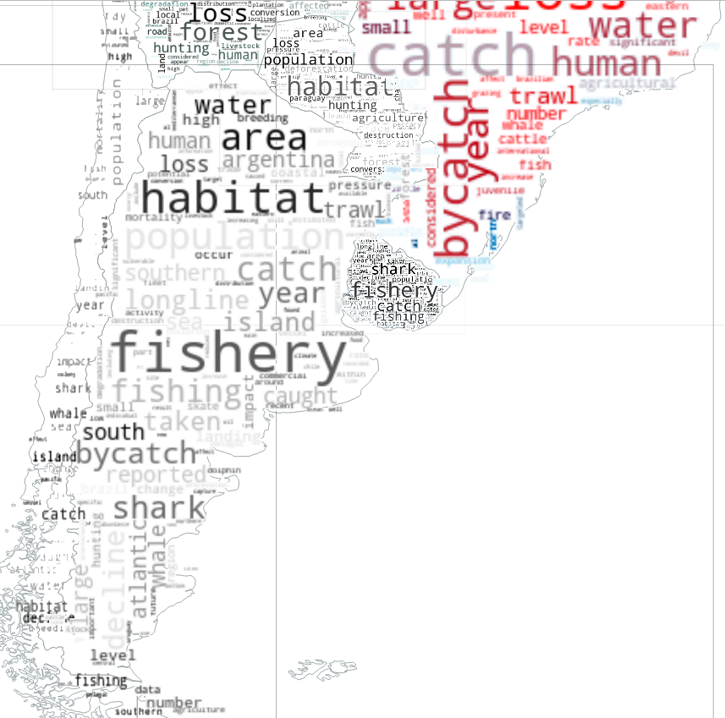
Resultados -
América do Sul (sul)

Slide 30
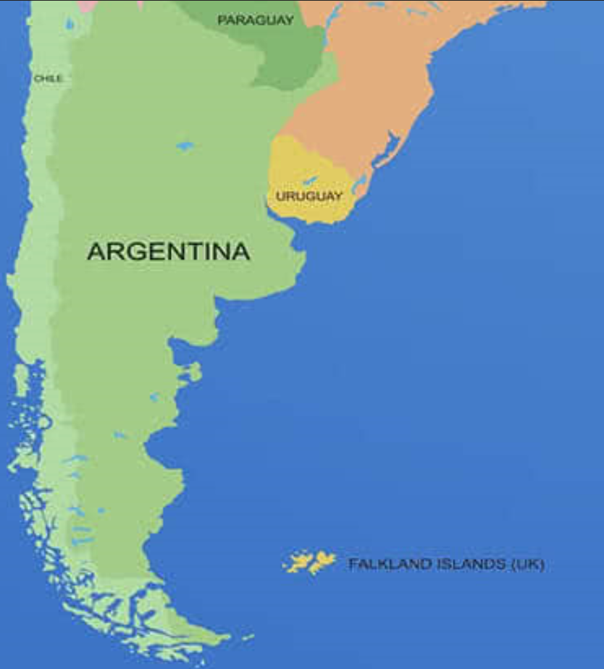
Resultados - América
do Sul (sul) (Mapa Mundi -
Comparação)

Slide 31
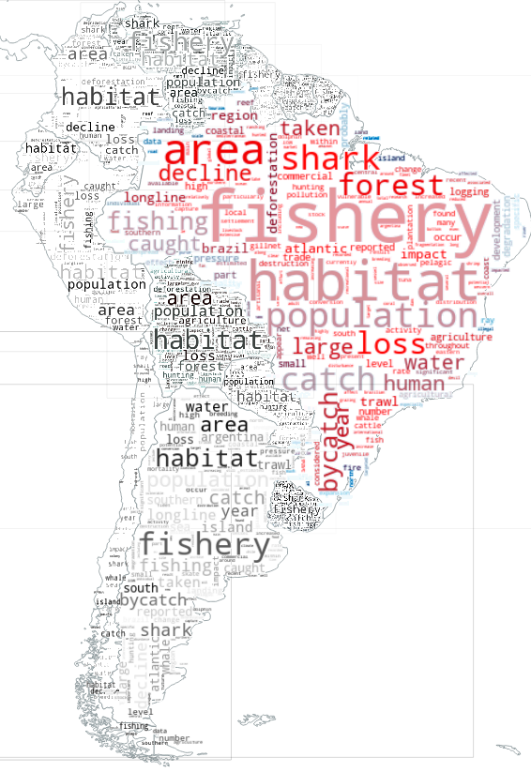
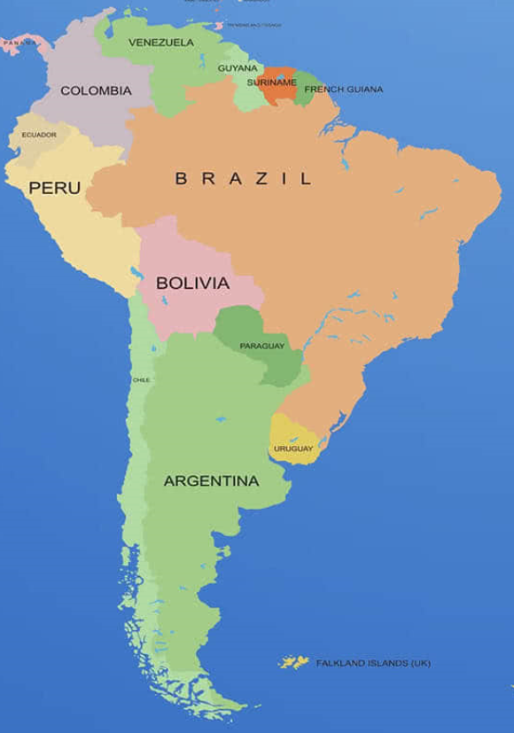
América do Sul

Slide 32
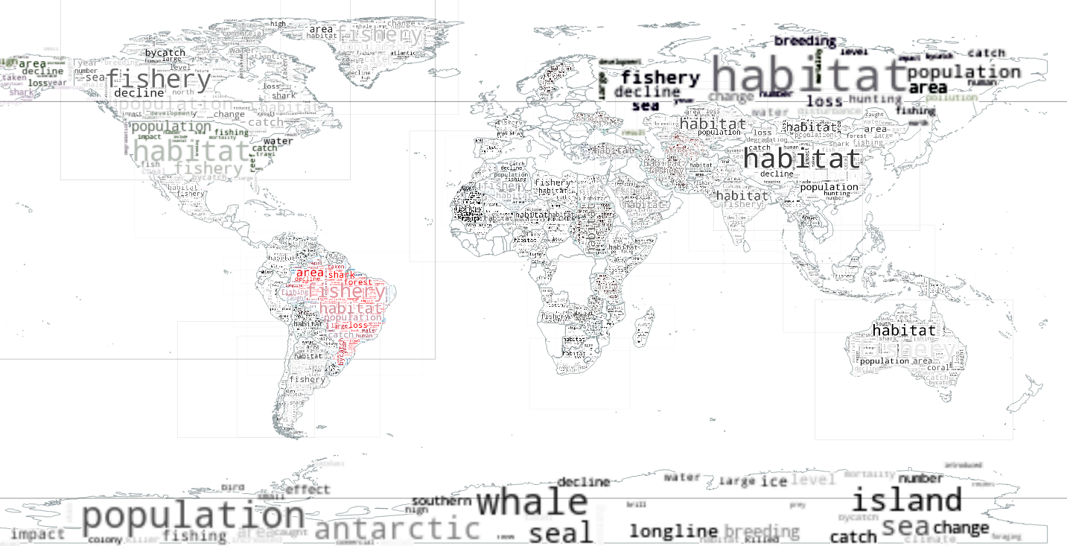
Resultados - Mapa Mundo

Slide 33
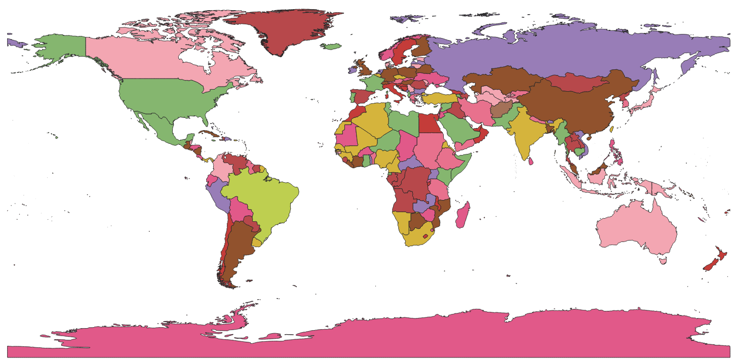
Resultados - Mundo (Mapa Mundi - Comparação)

Slide 34
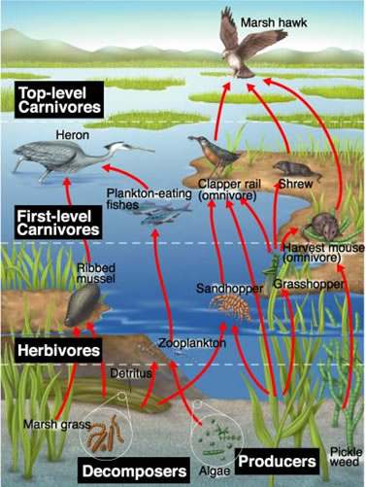
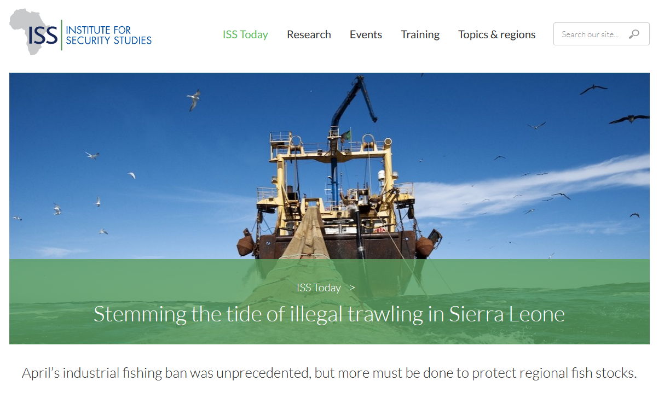
Conclusões - Pirâmide Trófica
Ocorrência de Fish/Fishery/ trawl/atlantic/water/impact;
Transferência trófica;
Consumo Humano;
Food Web;

Slide 35
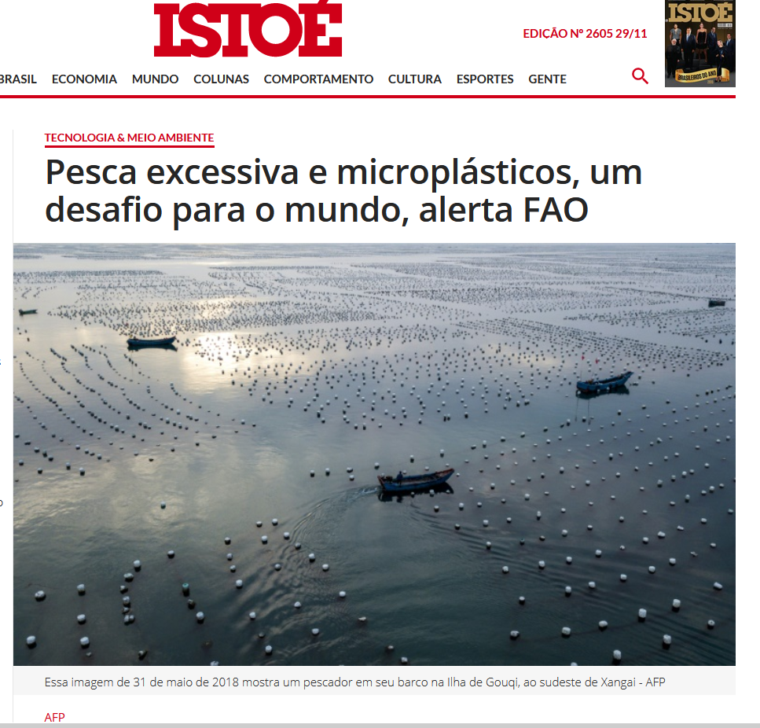
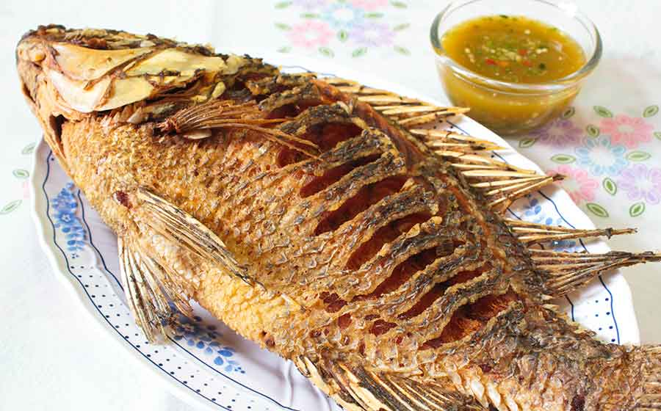
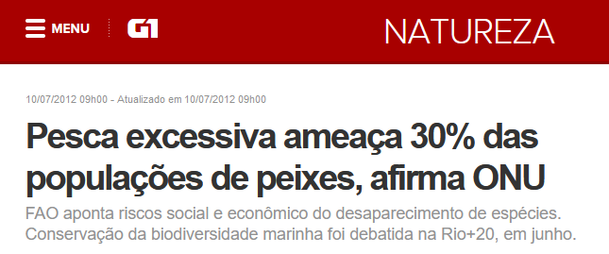
Conclusões
Além dos dados obtidos na worldcloud exibir-se-a o resultado de uma busca simplória sobre pesca;

Slide 36
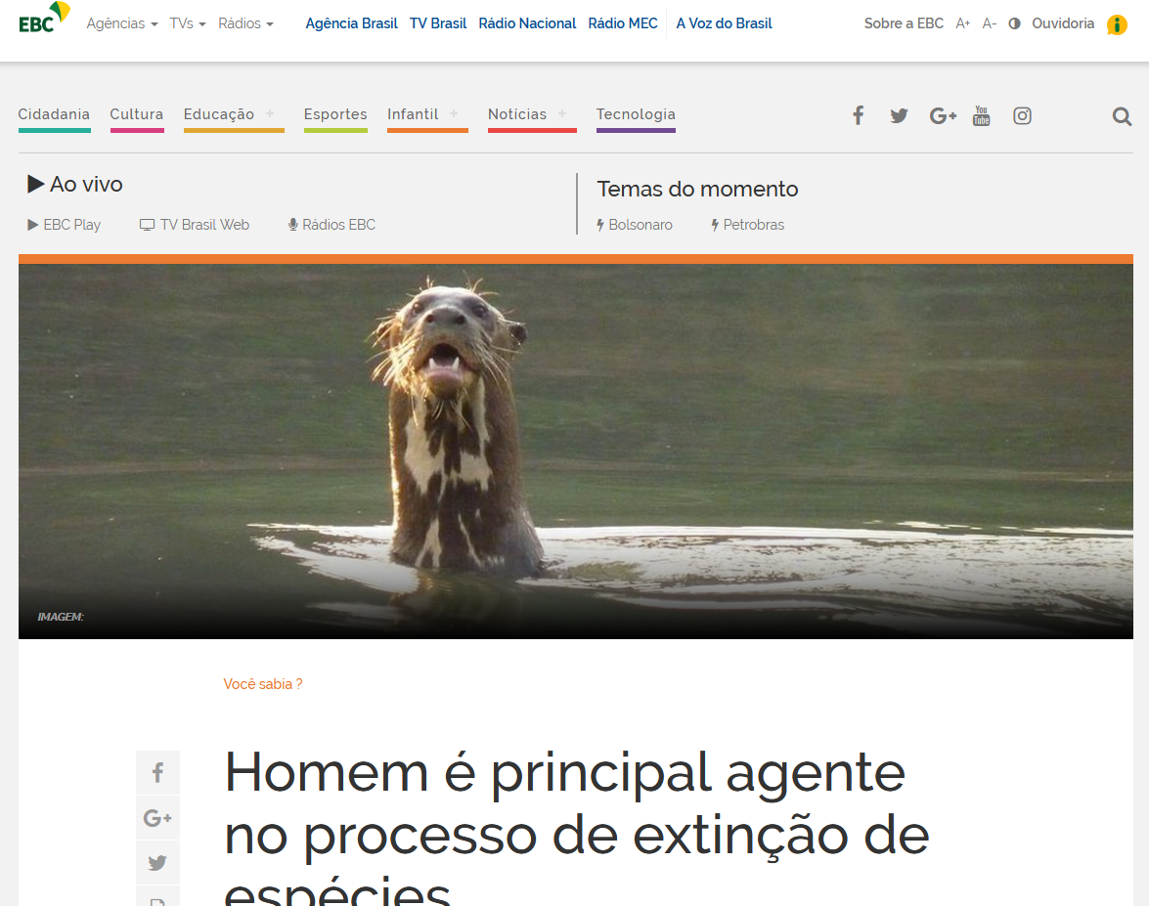
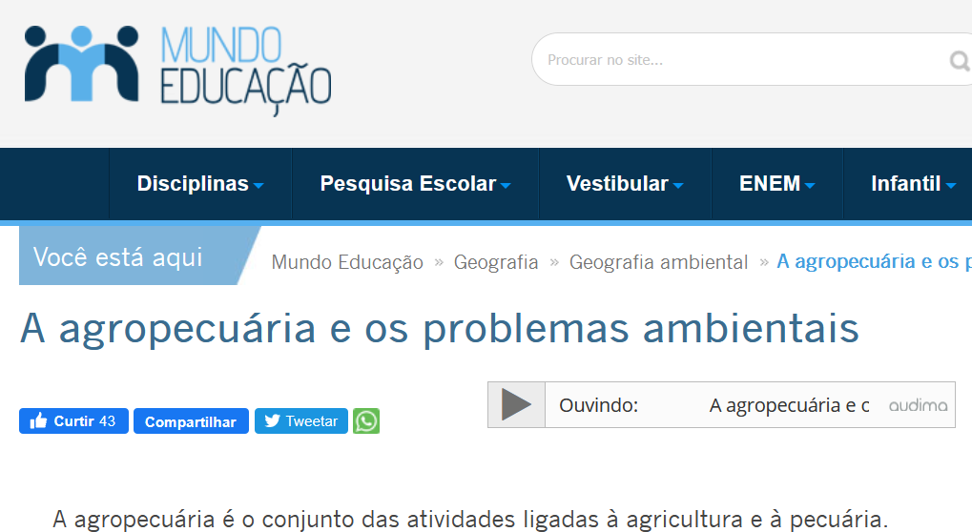
Conclusões
Outros termos:
Population;
Hunting;
Cattle;

